Slide 1

도우미 세끼
사용자의 입력 조건의 맞는 음식을 인공지능을 이용하여 식단 조절 앱이다.

Slide 2
시스템 정의
문제 정의
바쁜 현대 사회의 직장인이나 학생들이 식단을 따로 신경 쓰면서 조절하기란 힘든 일이다. 사용자의 취향대로 식단을 짜주고 목표 체중에 달성하는 것을 도와주므로 사용자가의 건강에 있어 도움을 주는 어플리케이션이다.
목표 시스템 정의
사용자는 회원가입시 설문조사를 통해 평소 활동량과 취향 음식, 목표 체중, 음식 섭취량, 음식 섭취 시간 등을 입력한다. 또한 매일 자신이 먹었던 음식들을 일주일 가량 입력한다. 이 정보를 바탕으로 인공지능은 설문조사한 내용과 현재까지 섭취하였던 음식들을 비교하여 다음 사용자가 섭취할 예상 칼로리를 분석하여 칼로리와 취향에 맞춰 식단을 짜준다. 또한 사용자의 활동량을 분석하여 예상 칼로리에 적용하여 한다.
개발 환경
개발 툴 | 안드로이드 스튜디오, 이클립스, 아나콘다
DB | MySQL – (식품안전나라 DB)
서버 | Apache tomcat, 파이썬 서버
언어 | JSP, JAVA, python

Slide 3
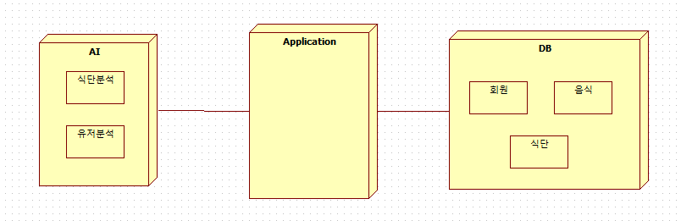
기능 리스트
기능 리스트 |  | 식별자
회원 관리 | 회원 가입 | MUR1.1
 | 회원 수정 | MUR1.2
 | 회원 탈퇴 | MUR1.3
 | 회원 조회 | MUR1.4
음식 관리 | 음식 등록 | MUR2.1
 | 음식 수정 | MUR2.2
 | 음식 삭제 | MUR2.3
 | 음식 조회 | MUR2.4
식단 관리 | AI 식단 추가 | MUR3.1
 | AI 식단 수정 | MUR3.2
 | AI 식단 조회 | MUR3.3
 | 식단 알림 | MUR3.4
 | 회원 식단 추가 | MUR3.5
 | 회원 식단 수정 | MUR3.6
 | 회원 식단 조회 | MUR3.7
 | 회원 식단 삭제 | MUR3.8
분석 | 회원 정보 분석 | MUR4.1
 | 회원 식단 분석 | MUR4.2
인공지능 서버가 데이터 베이스를 매일 분석하여 다음날 사용자의 식단을 짜준다.
시스템 운영도

Slide 4
시스템 운영도
클래스 다이어그램
안드로이드 특성을 이용한 액티비티로 다이어그램을 만들어 보았다.

Slide 5
유스케이스
식단 추천 시스템
Mobile (Android)
Server (tomcat)
DB
회원가입
설문 조사
JDBC
로그인
일반 유저
인공지능
메뉴 확인
Server (Python)
회원 정보 분석
메뉴 등록
메뉴 수정
메뉴 삭제
회원 식단 분석

Slide 6
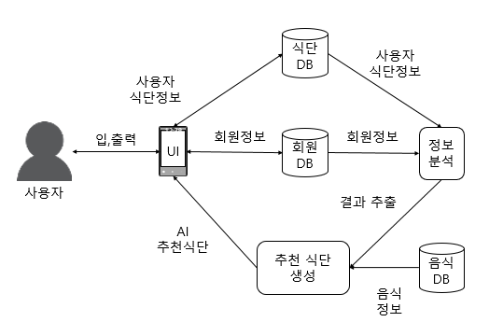
개발 과정
사용자는 어플을 사용하기 위하여 회원가입식 간단한 설문조사를 하게 된다. 이 설문조사를 바탕으로 사용자의 식습관이 결정되고, 추 후 사용자가 섭취한 음식들을 앱에 등록하게 되면 이 음식 정보를 이용하여 사용자의 메뉴 선정 패턴을 분석한다.
예상 칼로리와 권장 칼로리의 섭취량 오차를 줄여가는 방식을 이용한다.
사용자의 체형에 맞는 권장 칼로리를 섭취 함으로써 균형 잡힌 체형을 유지 할 수 있도록 한다.

Slide 7
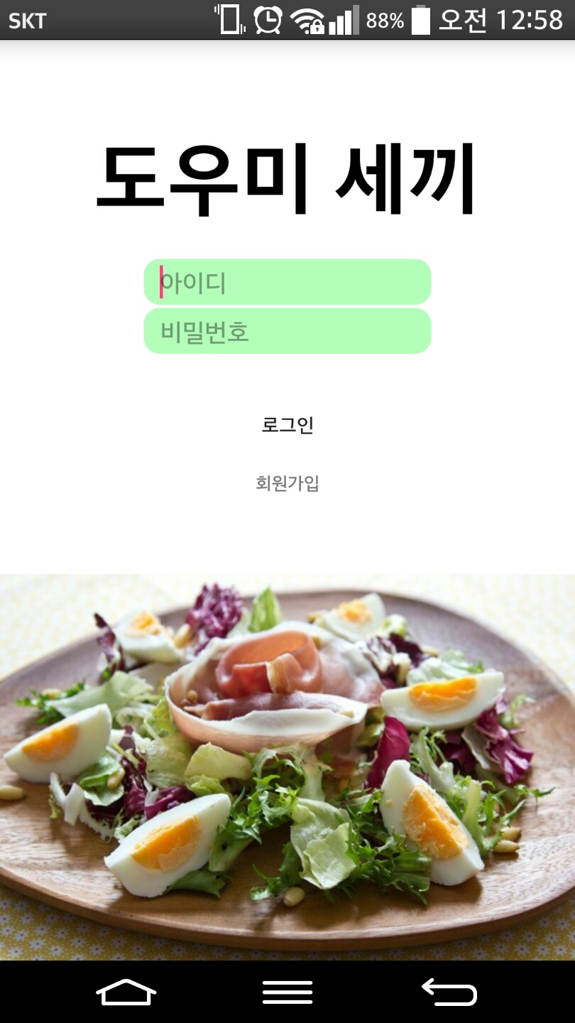
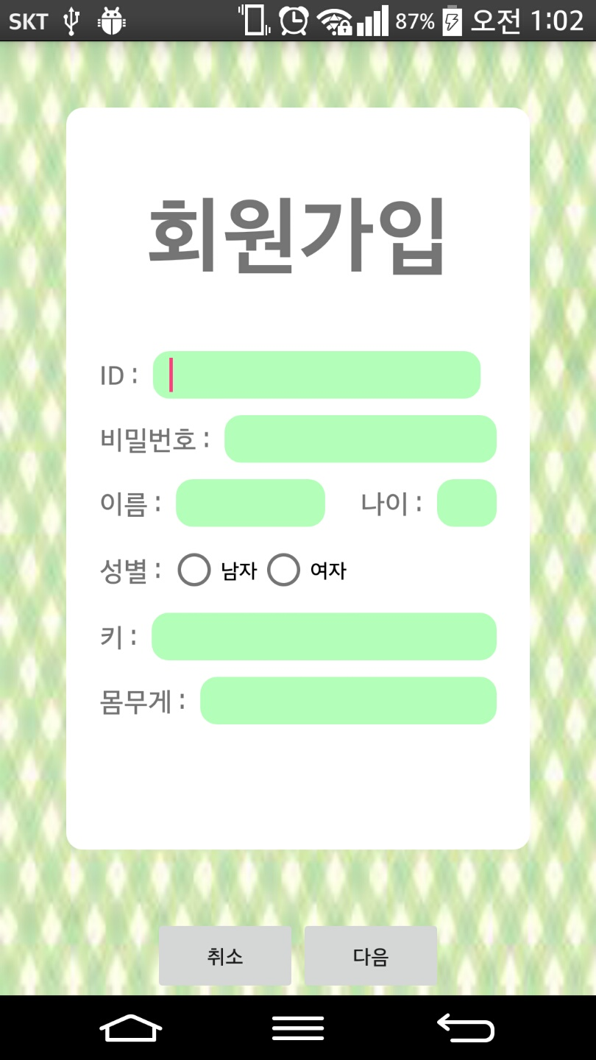
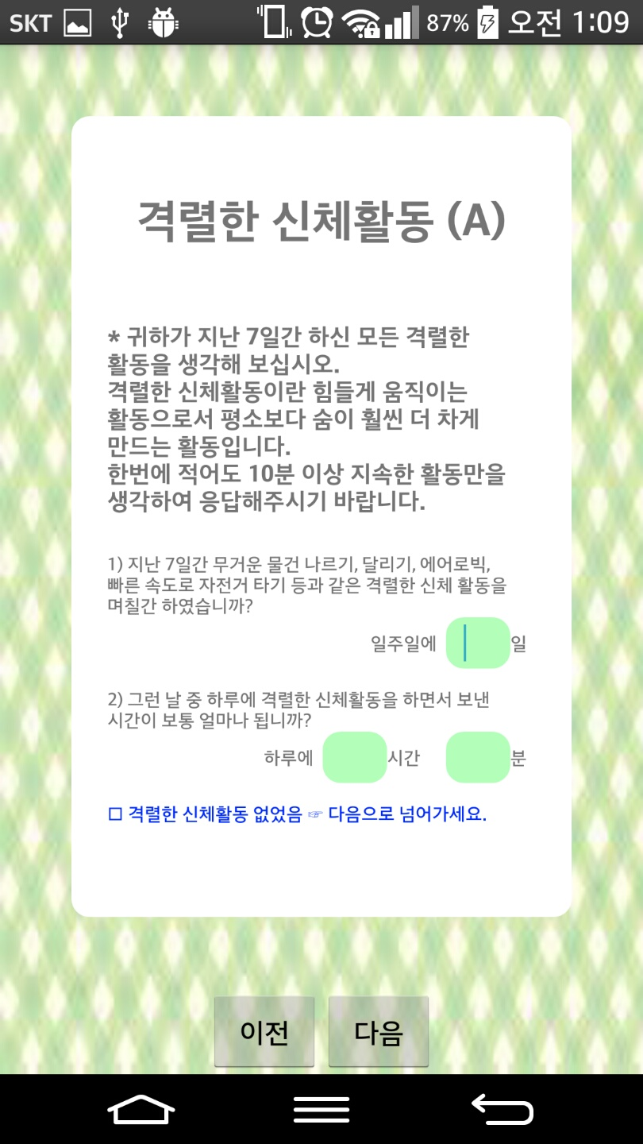
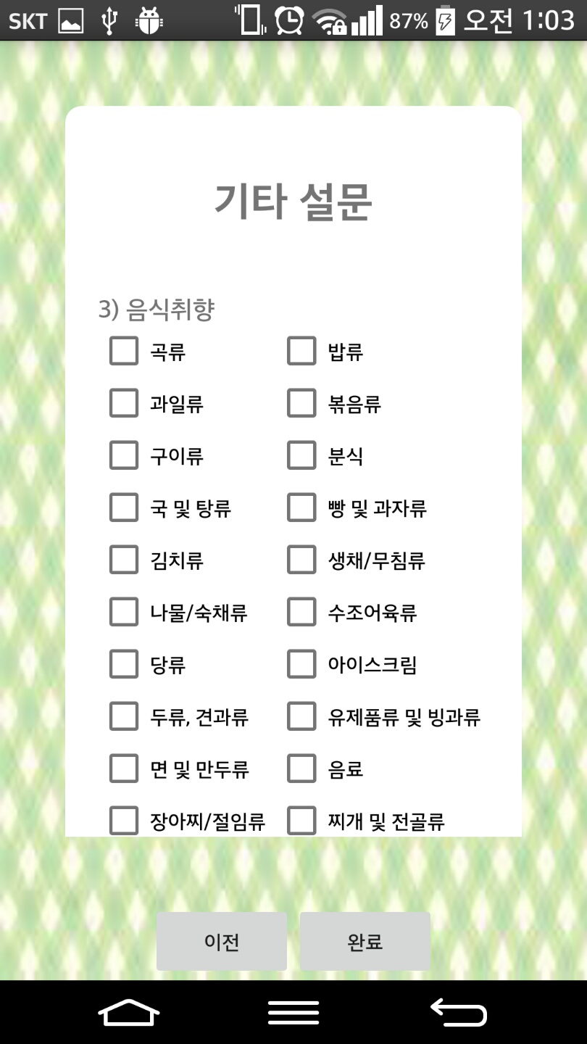
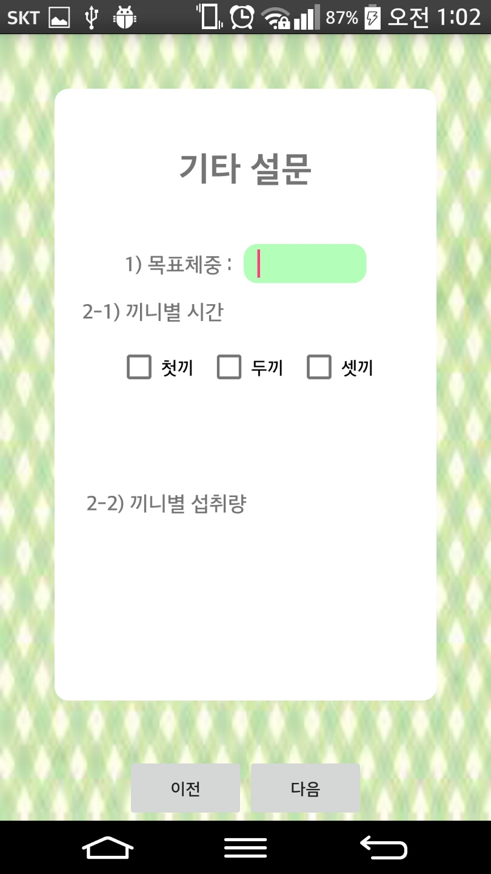
개발 과정
로그인 화면
회원가입을 진행하는 모습
신체활동 설문 조사를 통하여 평서 사용자가 얼마나 활동적인가를 평가한다. 평가가 끝나면 A,B,C 등급을 통해 활동성을 나눈다.
음식의 취향을 선택 따로 선택 할 수 있게 하여 식습관 패턴과 다른 음식을 추천 가능 하도록 한다.
목표 체중을 설정하여 권장 칼로리를 예측하게 한다.

Slide 8
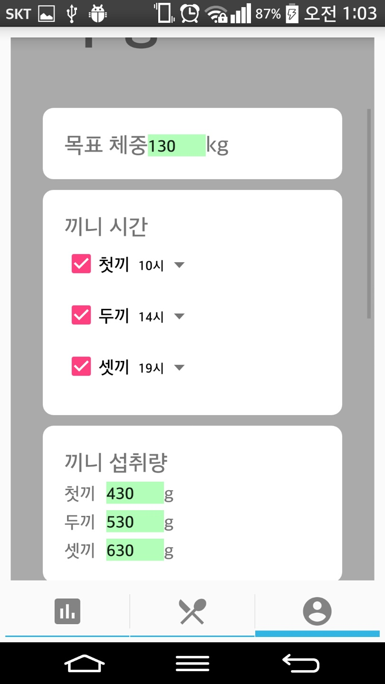
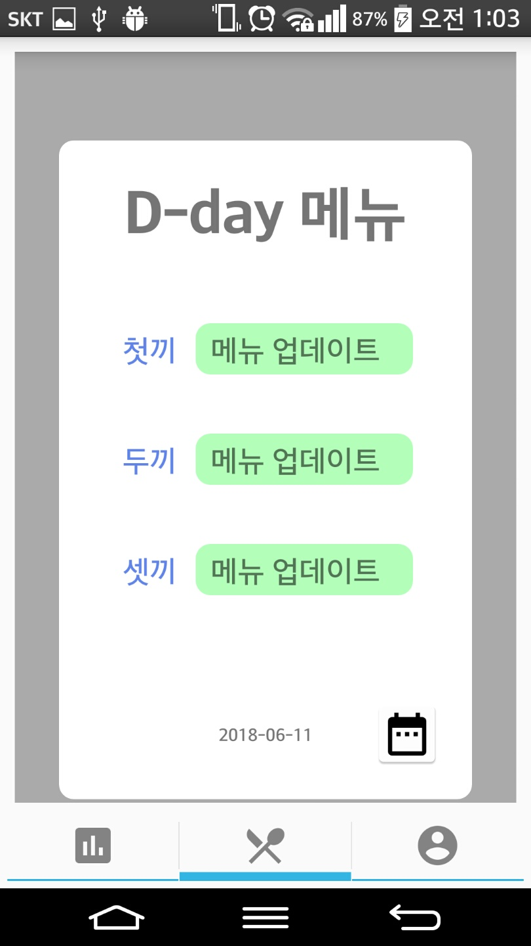
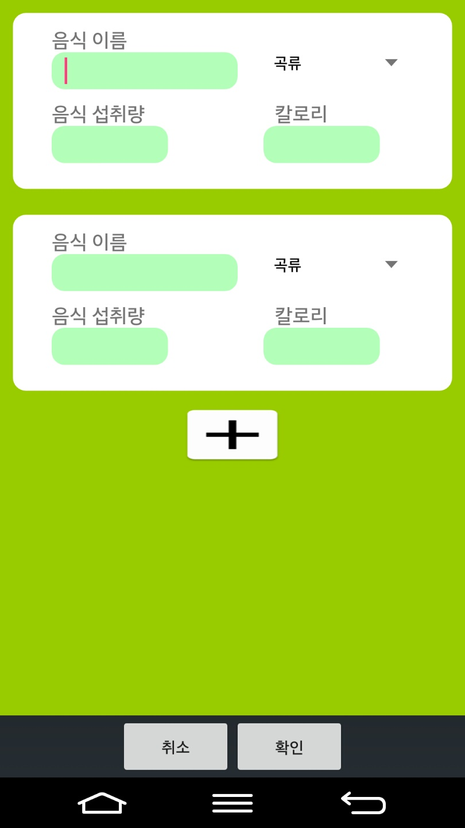
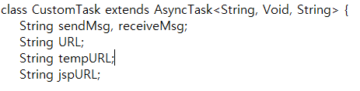
개발 과정
Tab Activity를 이용하여 사용자가 직관적인 UI를 만들려고 시도하였다.
Tab Activity를 사용함으로써 각 액티비티마다 사용자의 정보를 주고 받는 코드적 번거로움과 데이터 응집도를 높이기 위하여 싱글 톤 패턴을 적용하였다. 하지만 싱글 톤 패턴은 결합도가 상승하므로 객체지향 프로그램에 맞지 않다.
메뉴를 누르면 음식을 추가 할 수 있도록 다이얼로그가 나타난다.
다이얼로그에서 리스트를 동적 할당하면 리스트를 추가 할 때 마다 데이터가 리셋되는 오류를 리스트 뷰를 커스텀하여 문제를 해결하였다.
안드로이드와 웹의 연결을 위해 AsyncTask를 만들었다. 또한 AsyncTask를 추가적으로 사용할 경우 메모리 쌓이는 현상을 발견 할 수 있어서 수동으로 메모리를 해제해 주웠다.
싱글 톤 패턴
일반 유저

